Slide 1
Мишка Составила воспитатель высшей категории ГБДОУ №102 Дудич Надежда Серафимовна
Интегрированная совместная деятельность воспитателя с детьми второй младшей группы по развитию речи и аппликации с элементами рисования

Slide 2
Программное содержание
Уточнить представление детей о мебели.
Совершенствовать умение различать и называть предметы мебели.
Вызвать радость от чтения знакомых потешек.
Способствовать активному проговариванию детьми слов при чтение потешек, одобрить попытки ребенка самостоятельно читать потешку.
Расширять словарный запас за счет слов, обозначающих мебель: шкаф, стол, стул, диван, кровать и прилагательных (мягкий, коричневый, плюшевый и т. д.)
Вызвать яркий эмоциональный отклик на фольклорный образ солнца.
Развивать умение создавать образ солнца в аппликации, дорисовывая разнообразные линии (лучики).
Упражнять в умение детей наносить клей на весь предмет и аккуратно его приклеивать.
Развивать восприятие, наглядно – образное мышление.
. Воспитывать интерес к результатам своей работы.

Slide 3
Предварительная работа
Разучивание стихотворений и потешек про мишку ( «Мишка косолапый», «Уронили мишку на пол», и т.д.)
Рассматривание книжных иллюстраций в сборниках потешек, народных сказок с целью обогащения впечатлений и представлений детей о вариантах изображения солнышка.
Дидактические игры на развитие восприятия формы и цвета.
Сюжетно – ролевые игры «Семья», «Детский сад».
Наблюдения за солнцем, небом.

Slide 4
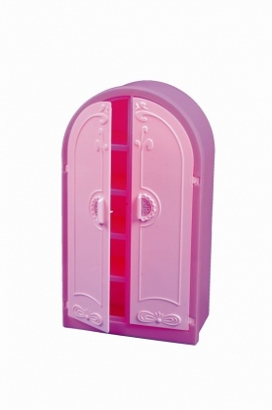
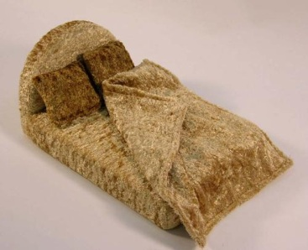
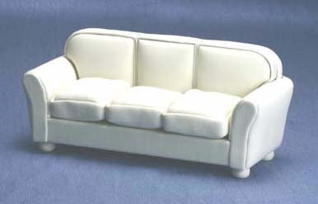
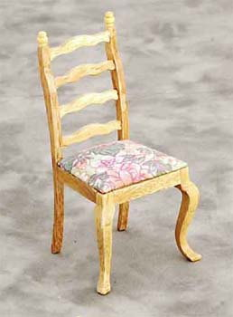
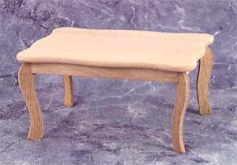

Slide 5
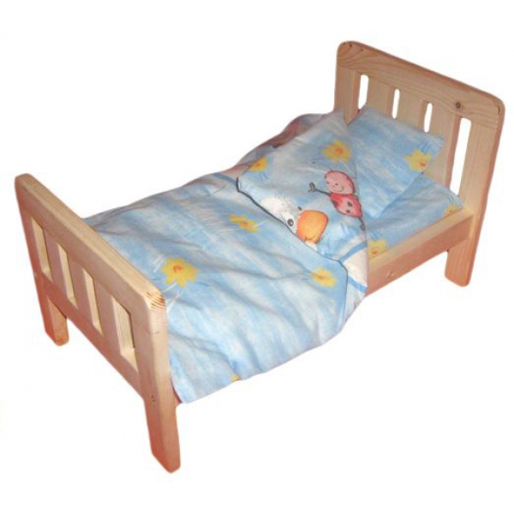
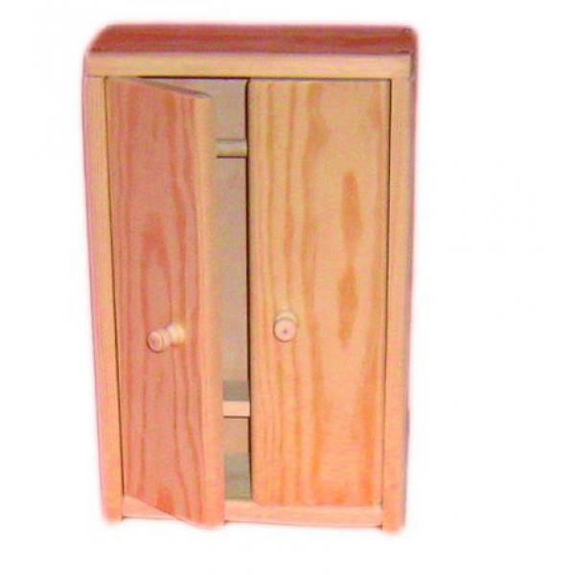
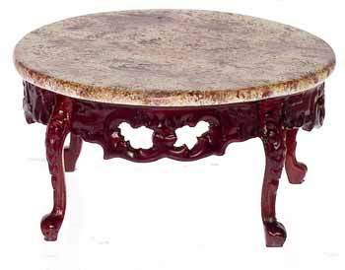
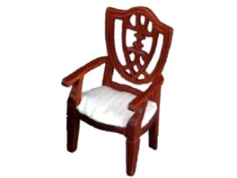

Slide 9
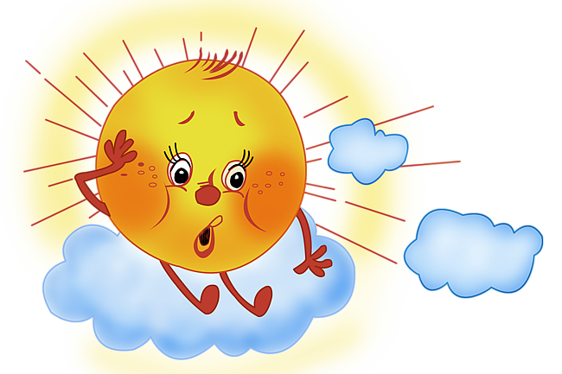

Slide 10
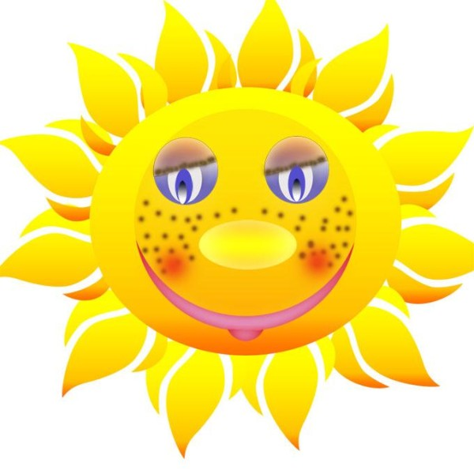

Slide 11
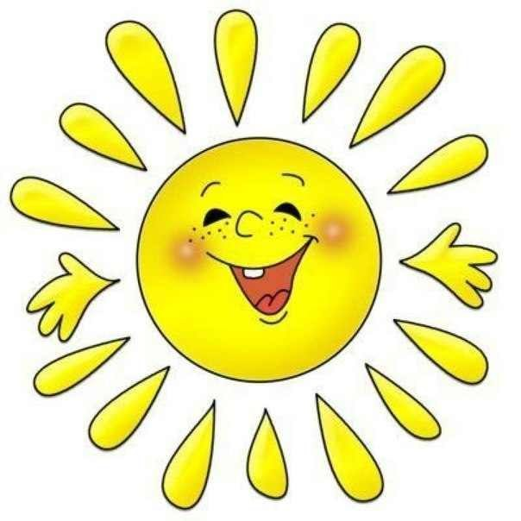
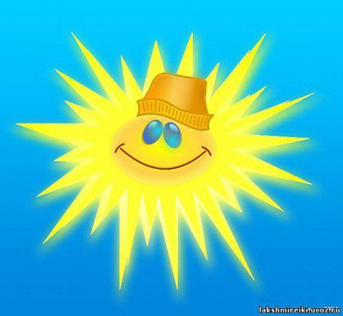
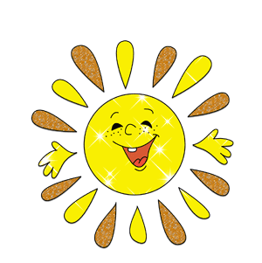
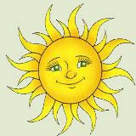
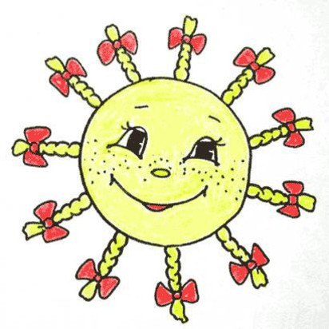

Slide 12
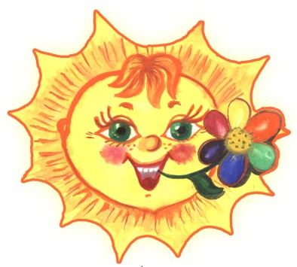
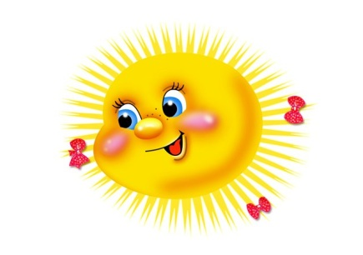
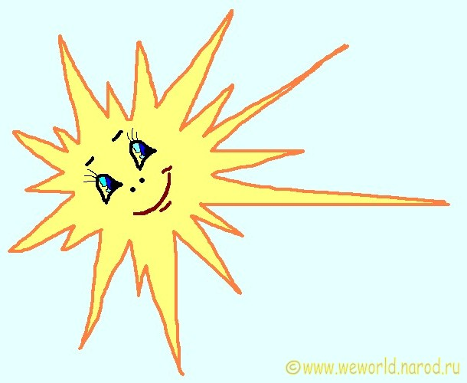
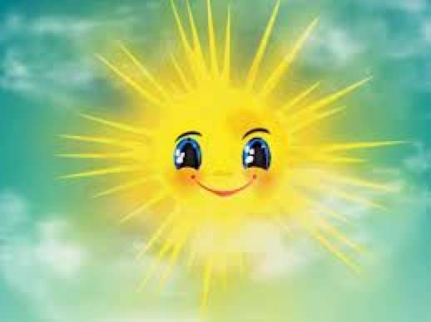

Slide 13
